Slide 1
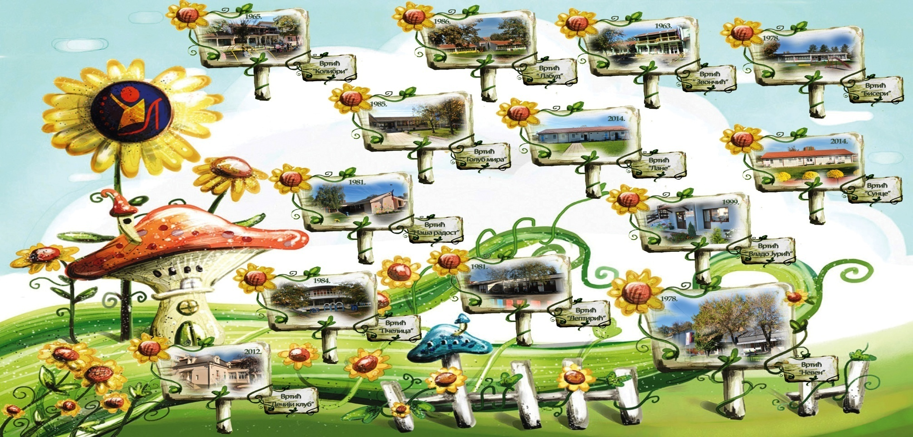
Вртић Наша радост
JЕСЕЊИ ПЛОДОВИ –РАДИОНИЦА ЗА ДЕЦУ И РОДИТЕЉЕ
Вредни зека и шаргарепа

Slide 2


Slide 3
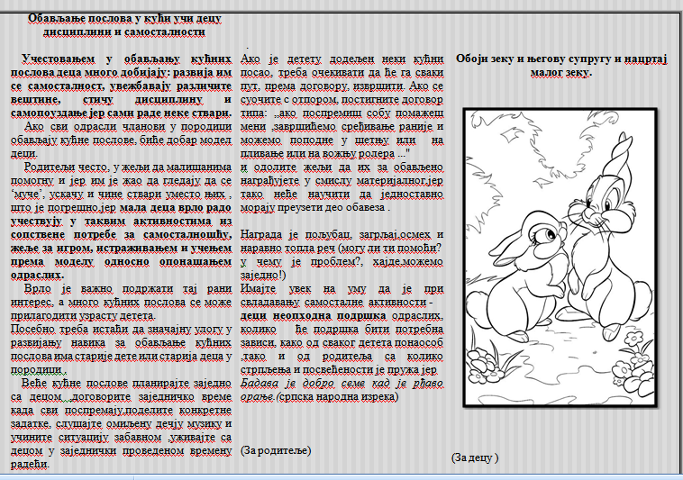

Slide 4
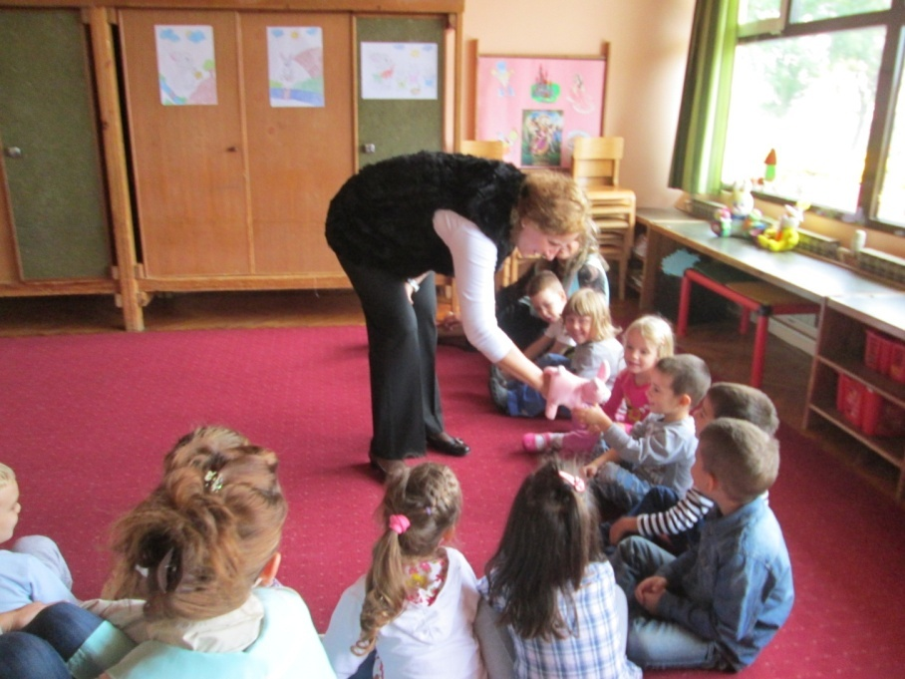
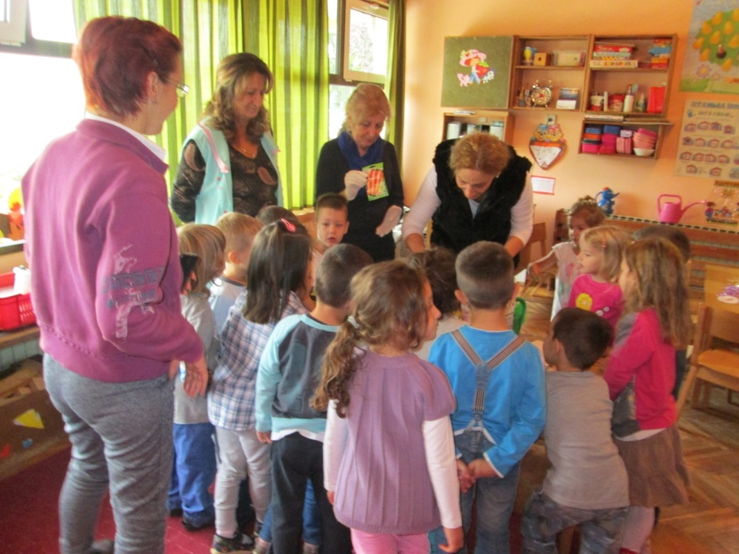
JЕСЕЊИ ПЛОДОВИ
РАДИОНИЦА ЗА ДЕЦУ И РОДИТЕЉЕ
Вредни зека и шаргарепа

Slide 5
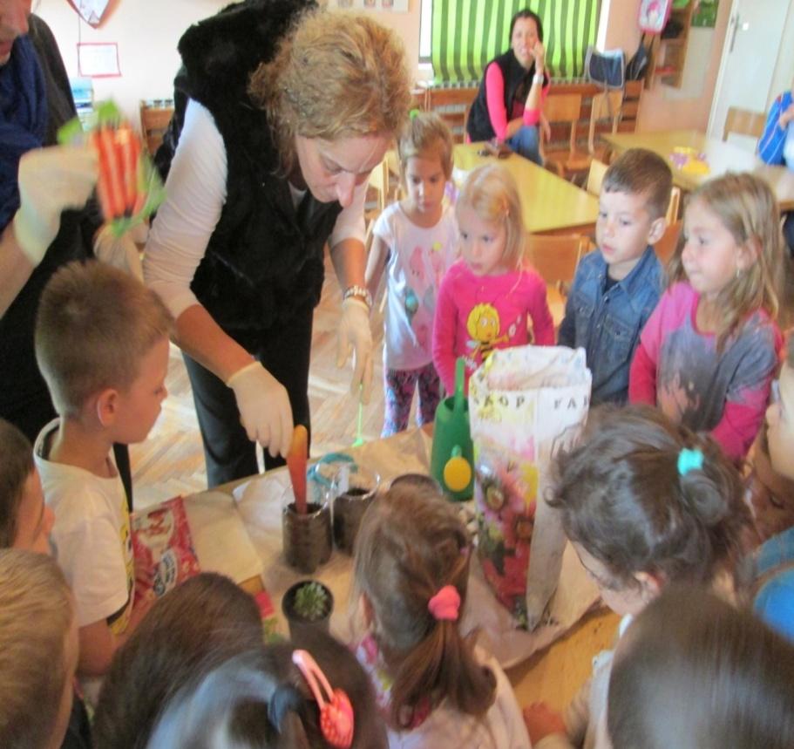
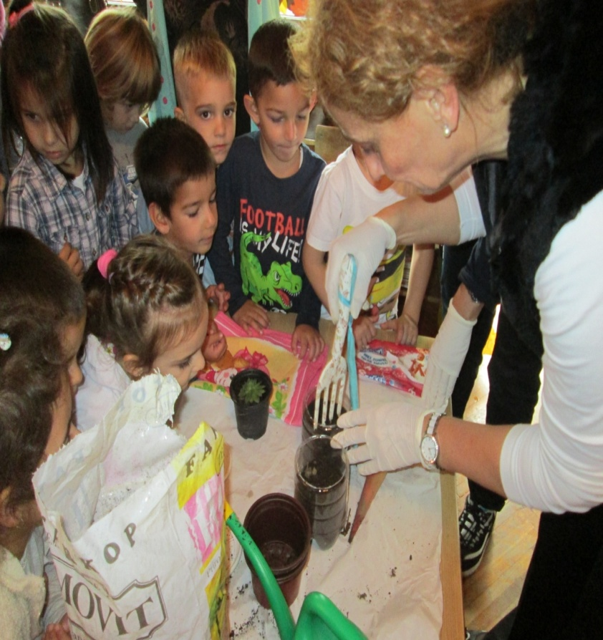

Slide 6
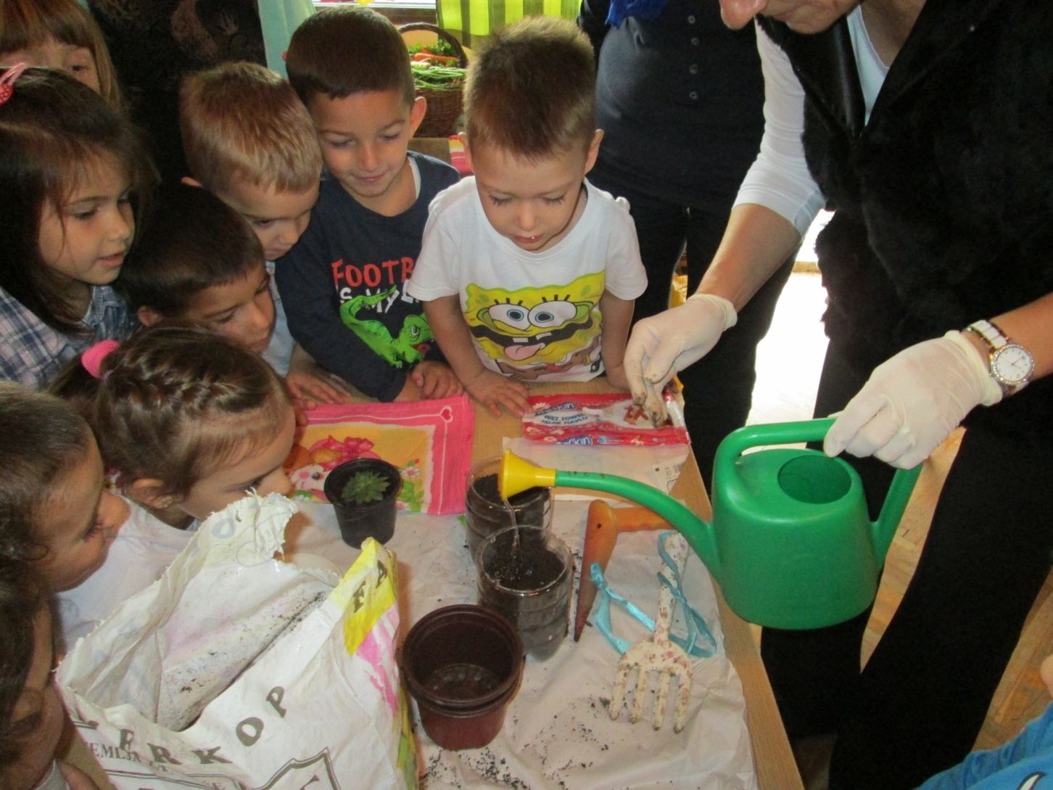
Полили смо посађену шаргарепу

Slide 7
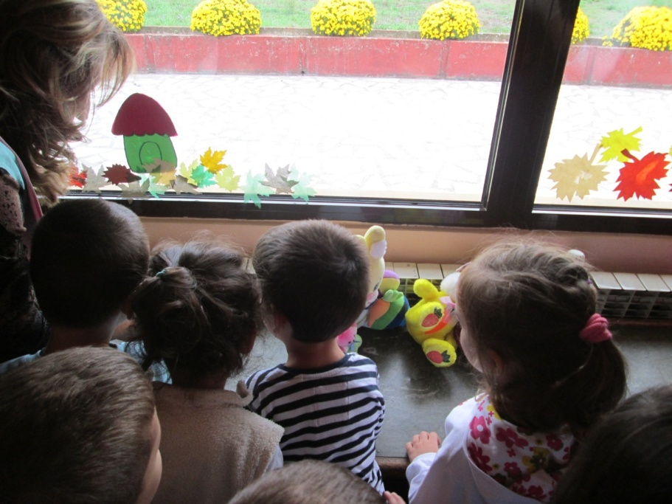
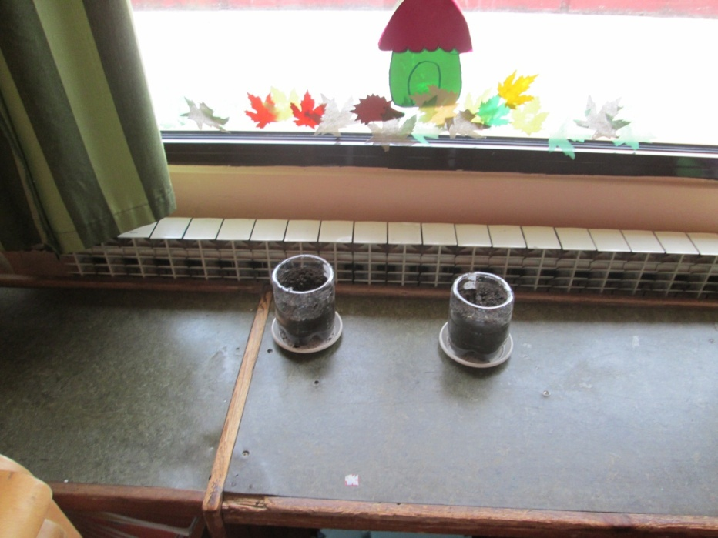
Нашли смо јој место ,где ће да расте

Slide 8
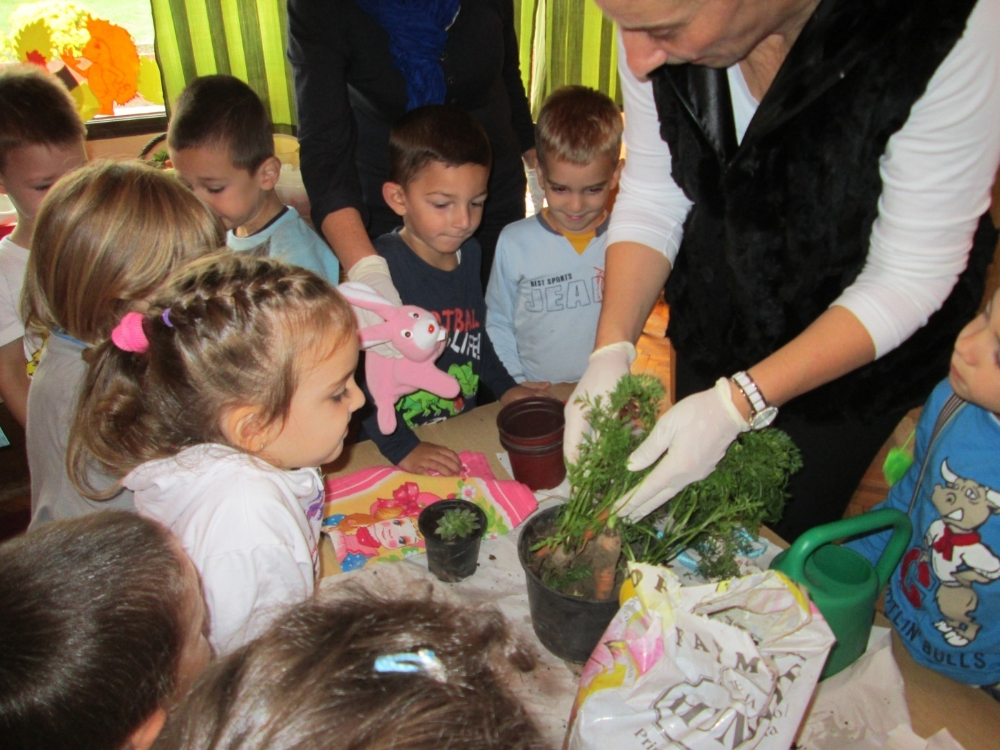
Зекина шаргарепа је већ израсла,чупамо је из земље

Slide 9
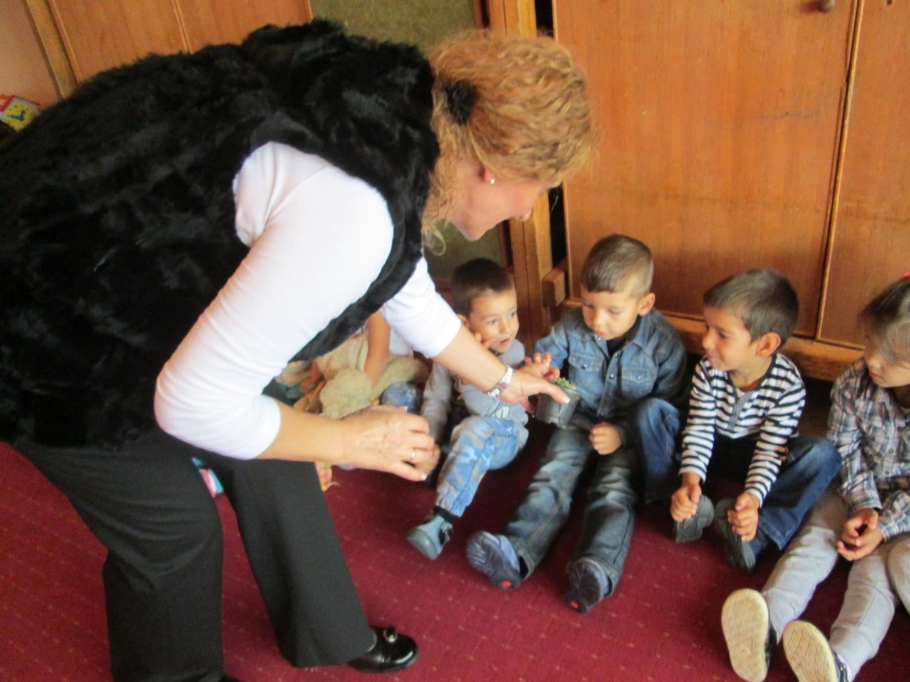
Чувар куће је биљка као и шаргарепа ,која расте на земљи ,а не у земљи

Slide 10
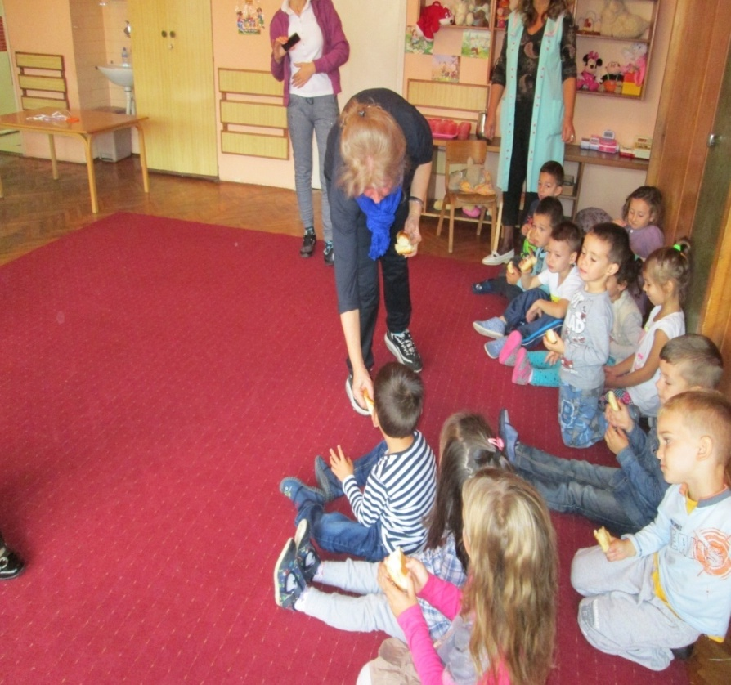
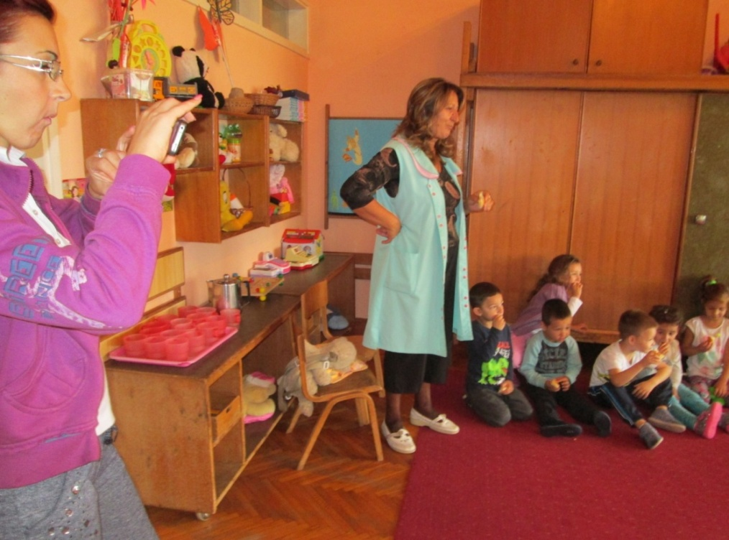
Једемо кифле са шаргарепом које је Мира Зорнић ,донела из пекаре кухиње Пионир

Slide 11
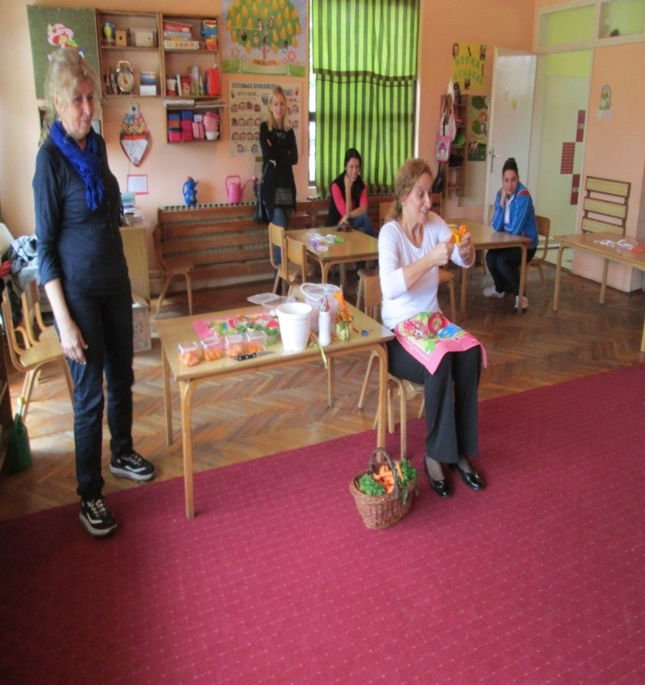
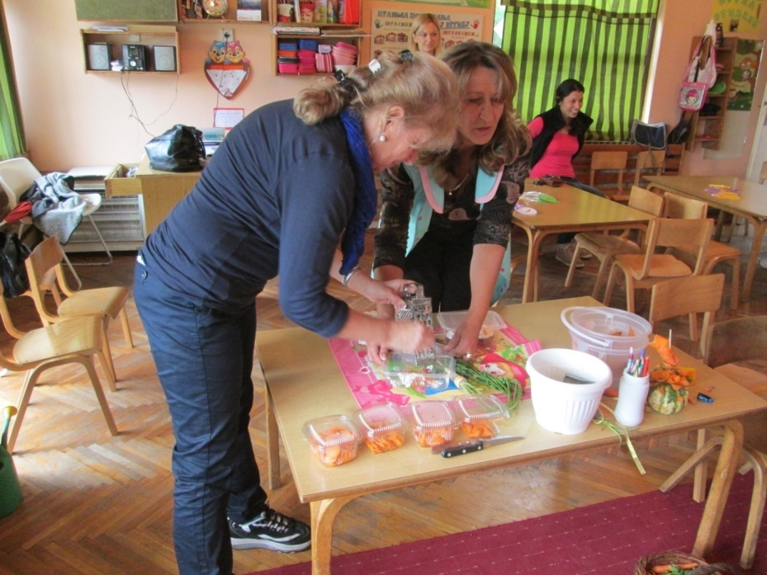
Режаљом режемо шаргарепу, рендетом рендамо шаргарепу

Slide 12
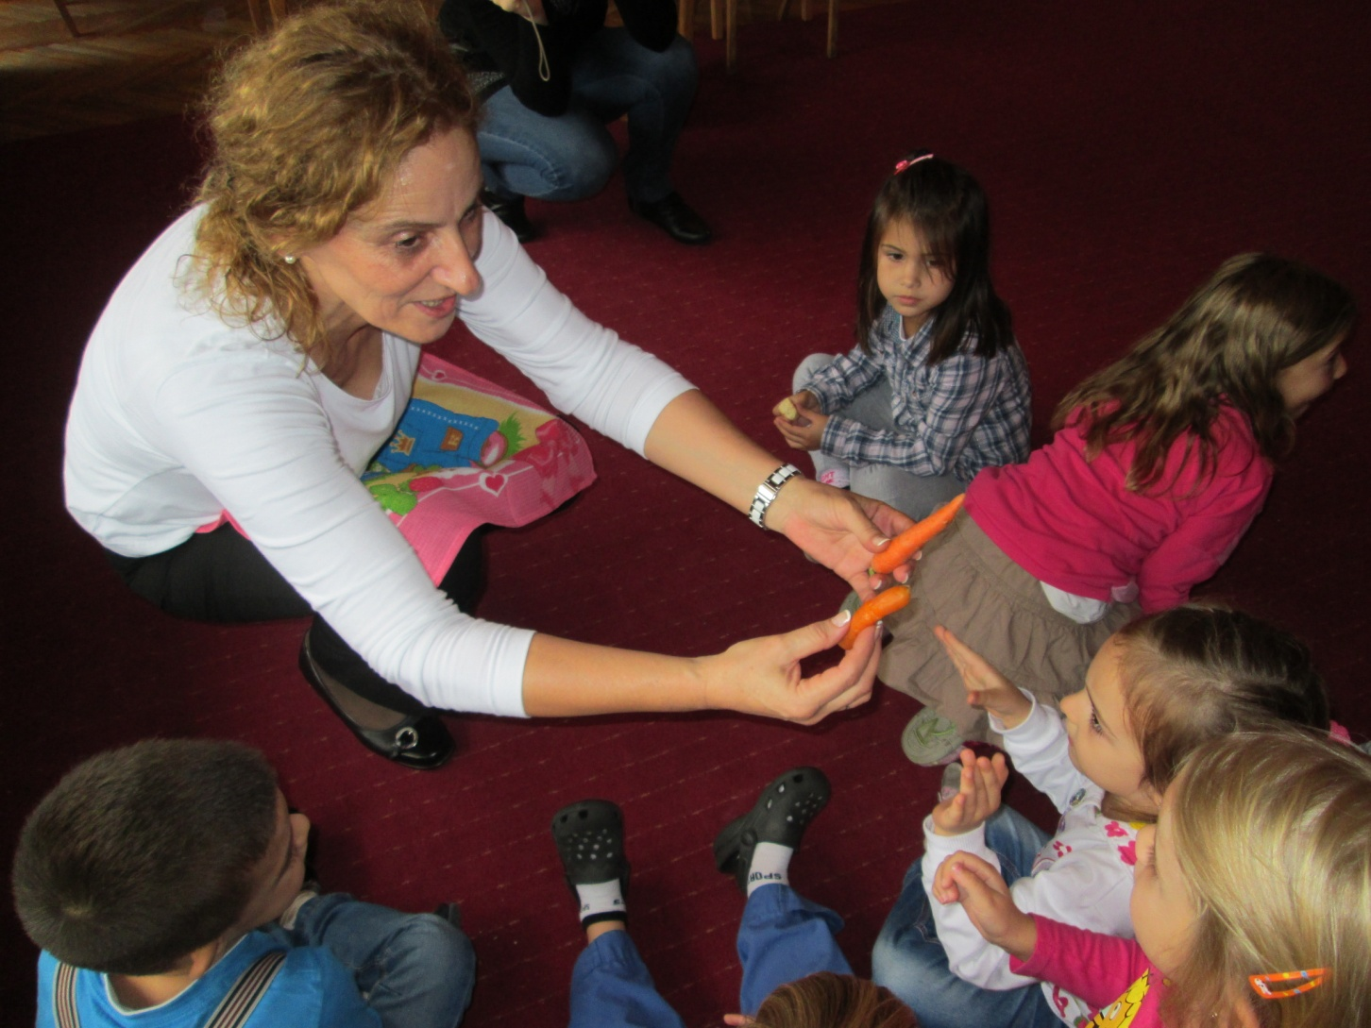
Пипамо чврстину шаргарепе ,кувана или не ?

Slide 13
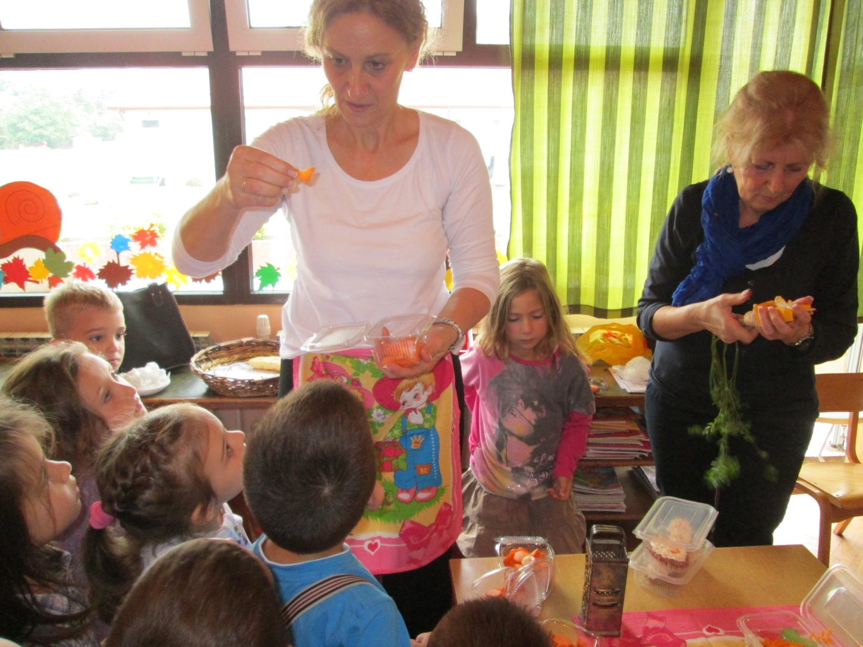
Шаргарепа у облику троугла

Slide 14
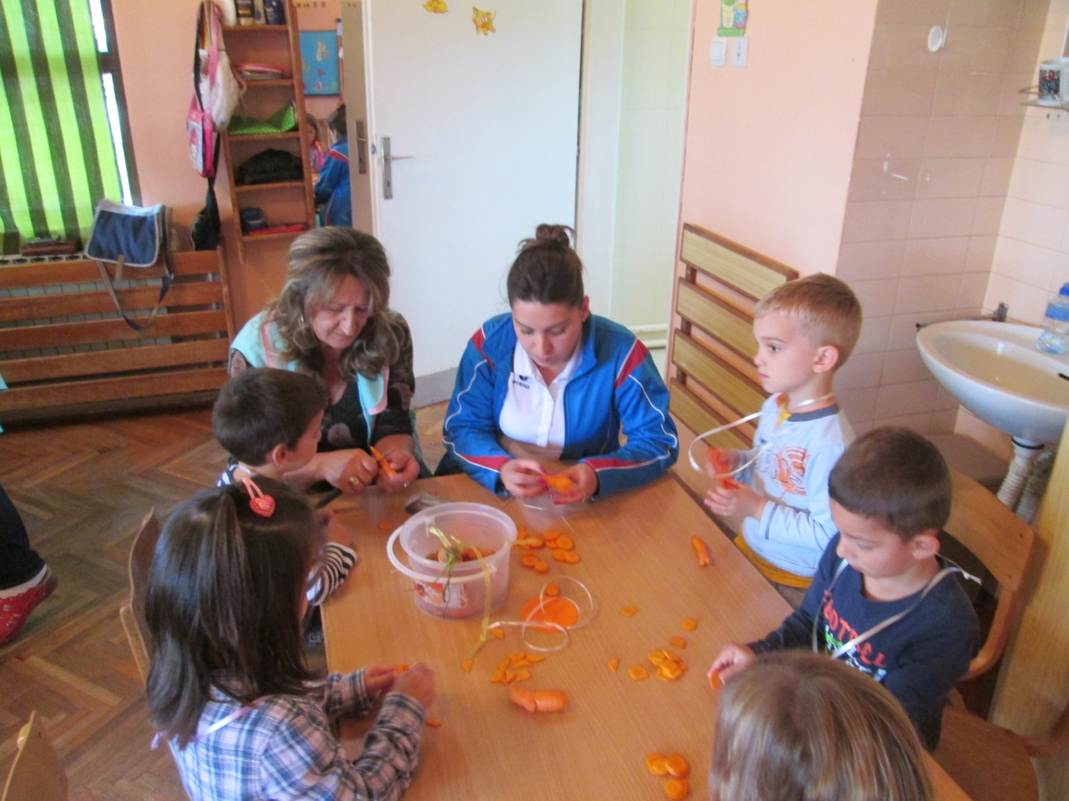
Играмо се различитим облицима шаргарепе,стварамо фигуре

Slide 15
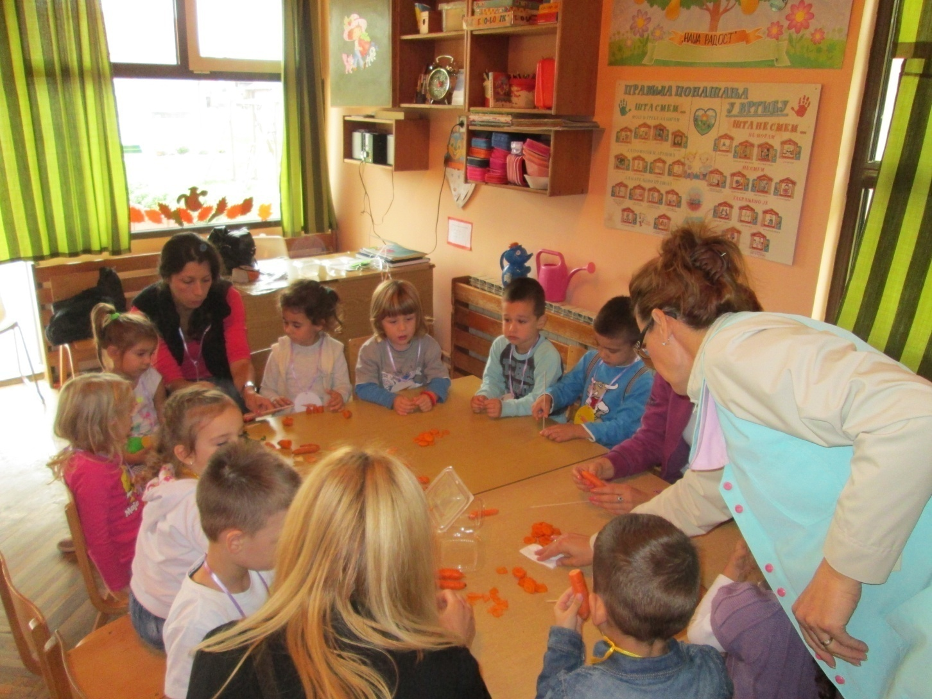
Идеје су различите,помажу нам вредне руке наших мама

